Slide 1
שימוש בבלוקים של צלילים ומוזיקה
מאת Arvind and Sanjay Seshan

Slide 2
מטרות השיעור
ללמוד כיצד משתמשים בבלוקים של צלילים
ללמוד כיצד מייצרים ומוסיפים צלילים
ללמוד כיצד מוסיפים בלוקים של מוזיקה לתוכנה
יצירת מוזיקה

Slide 3
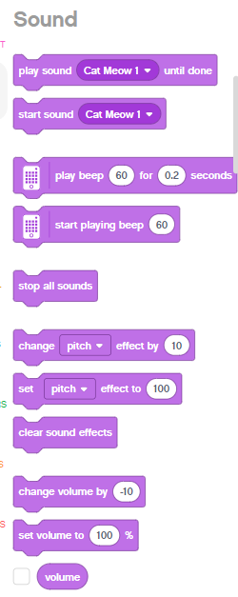
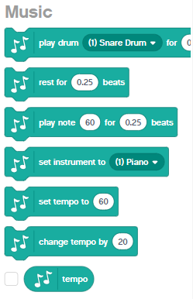
בלוקים של צלילים
בלוקים של צלילים נמצאים בשני מקומות
אפשר להוסיף בלוקים של מוזיקה רק על ידי הרחבות
אפשר לנגן תווים בכלי נגינה שונים וליצור מוזיקה
אפשר להשתמש בבלוקים של צליל בשביל הכיף אבל גם למטרות בקרה לדוגמה- אפשר להשתמש בהם כדי לדעת מתי עבר חלק כלשהו בקוד
רק בלוק נגן ״ביפ״ מתנגן על הבקר. השאר מתנגנים דרך המחשב

Slide 4
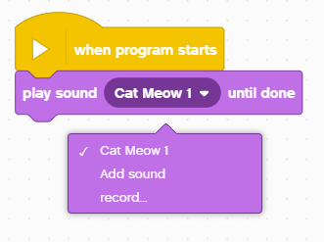
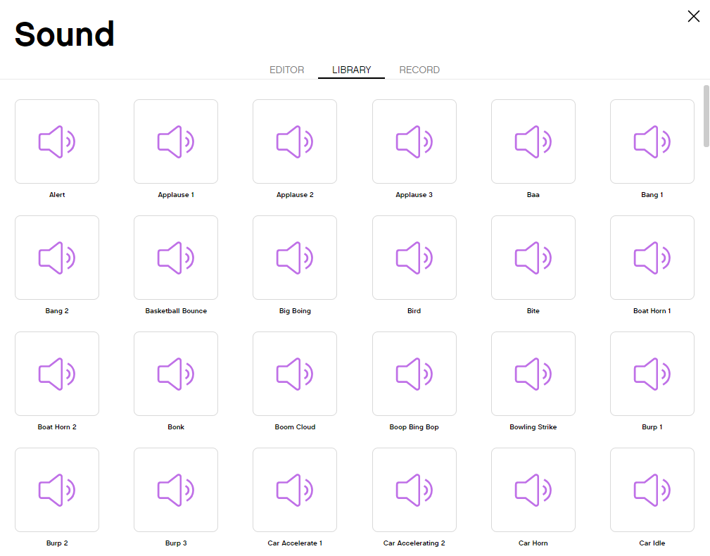
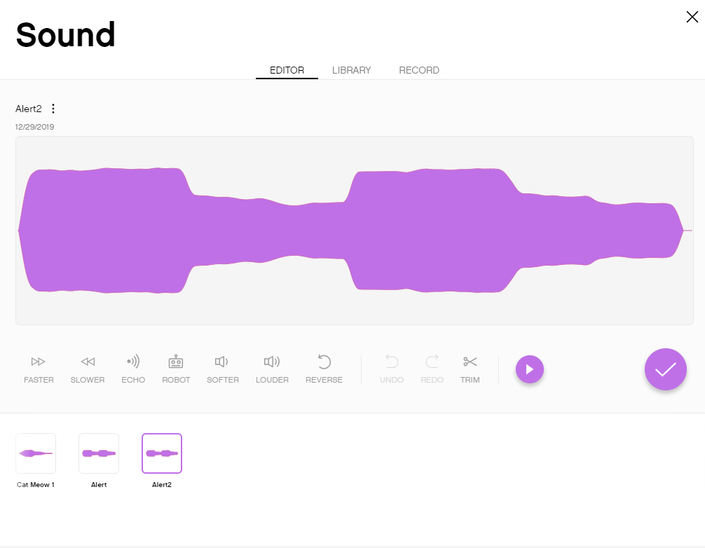
הוספת צלילים נוספים
אפשר להוסיף עוד צלילים דרך התפריט
יש הרבה צלילים שאפשר לבחור
כשמוסיפים צליל אפשר גם לערוך אותו

Slide 5
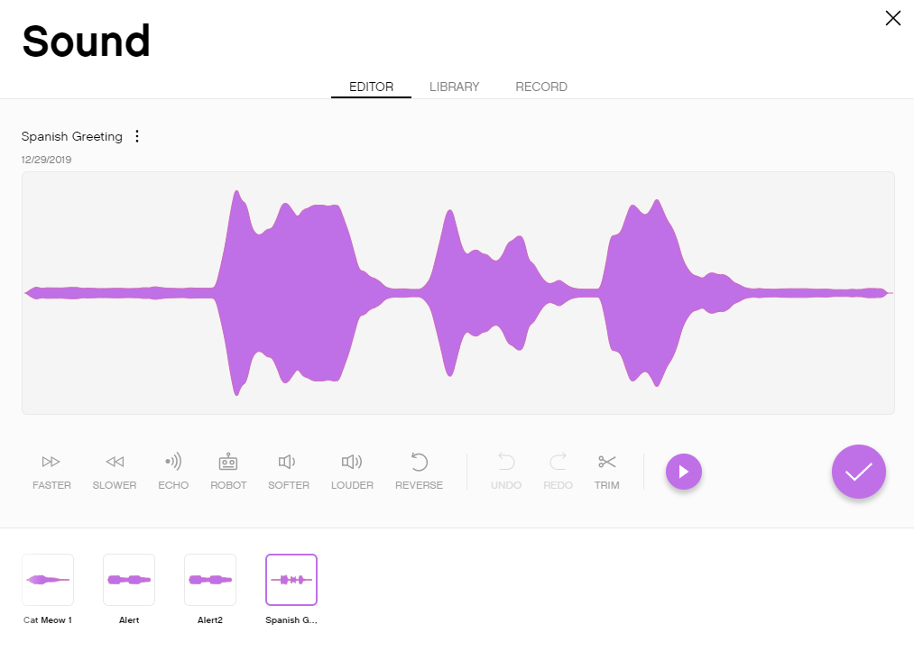
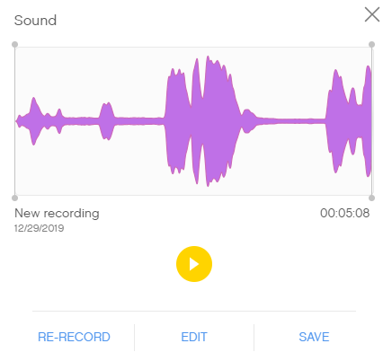
הקלטה של צלילים
אפשר להקליט צלילים בשתי דרכים: דרך ״הקלט״ או דרך תפריט

Slide 6

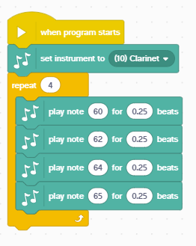
משימה + דוגמה
הוספת צליל של כלי נגינה
הוסיפו את בלוקי המוזיקה על ידי לחיצה על אייקון ההרחבות בתחתית פלטת הבלוקים
בחרו את כלי הנגינה האהוב עליכם
צרו מנגינה קצרה ונגנו אותה ארבע פעמים
הכלי הוא קלרינט
המוזיקה מתנגנת ארבע פעמים
ארבעה תווים מתנגנים

Slide 7



קרדיטים
המצגת נוצרה על ידי Arvind and Sanjay Seshan עבור Prime Lessons.
המצגת תורגמה לעברית ע"י FRC D-Bug #3316 וקבוצות ה-FLL של עירוני ד' תל-אביב #285 ++D ו-DGITAL #1331
ניתן למצוא שיעורים נוספים באתר
www.primelessons.org
This work is licensed under a Creative Commons Attribution-NonCommercial-ShareAlike 4.0 International License.

